Slide 1
ŽIVOČIŠNÁ PŘITAŽLIVOST
aneb
JAK LÁSKA KVETE MEZI ZVÍŘATY

Slide 2


Slide 3

Živočišná přitažlivost
Když to na někoho přijde, všechny překážky jdou stranou…

Slide 4
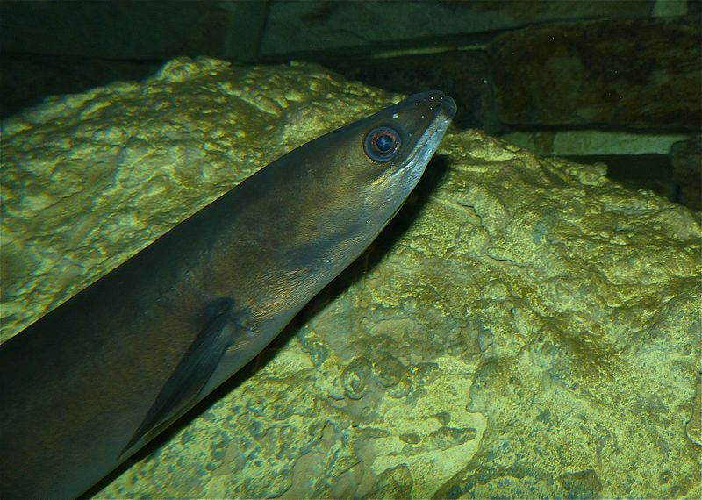
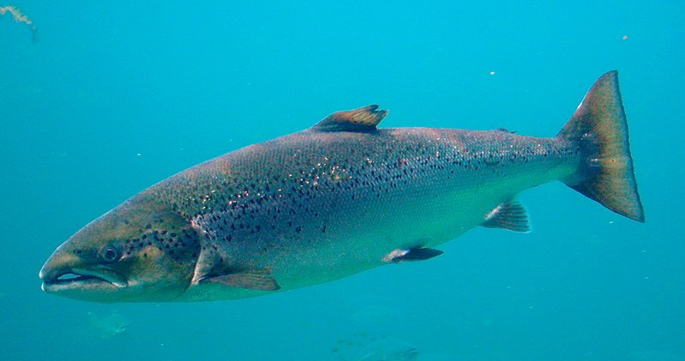
Živočišná přitažlivost
Když to na někoho přijde, všechny překážky jdou stranou…

Slide 5
Živočišná přitažlivost
Kam migrují lososi a kam úhoři, aby se vytřeli?

Slide 6
Živočišná přitažlivost
Kam migrují lososi a kam úhoři, aby se vytřeli?
oba z řek do moří
lososi z řek do moří, úhoři z moří do řek
lososi z moří do řek, úhoři z řek do moří
oba z moří do řek

Slide 7
Živočišná přitažlivost
Kam migrují lososi a kam úhoři, aby se vytřeli?
oba z řek do moří
lososi z řek do moří, úhoři z moří do řek
lososi z moří do řek, úhoři z řek do moří
oba z moří do řek

Slide 8
Živočišná přitažlivost
Vůně a pachy hrají důležitou roli…

Slide 9
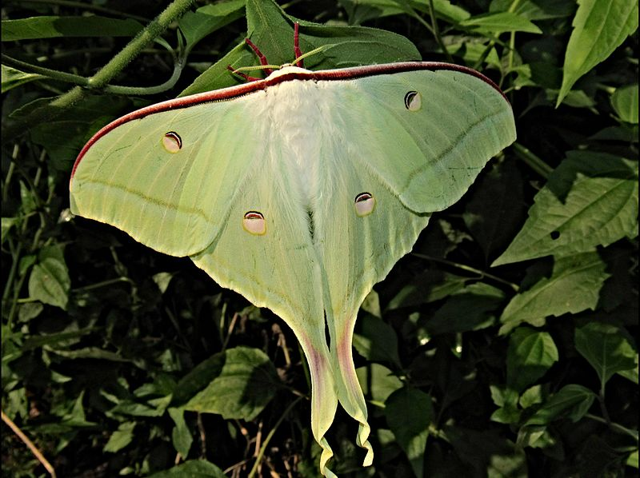
Živočišná přitažlivost
Na jakou vzdálenost prokazatelně cítí samci indické měsíční můry samičky svého druhu?

Slide 10
Živočišná přitažlivost
Na jakou vzdálenost prokazatelně cítí samci indické měsíční můry samičky svého druhu?
15 km
25 km
35 km
45 km

Slide 11
Živočišná přitažlivost
Na jakou vzdálenost prokazatelně cítí samci indické měsíční můry samičky svého druhu?
15 km
25 km
35 km
45 km

Slide 12
Živočišná přitažlivost
Je dobré udělat dojem…

Slide 13
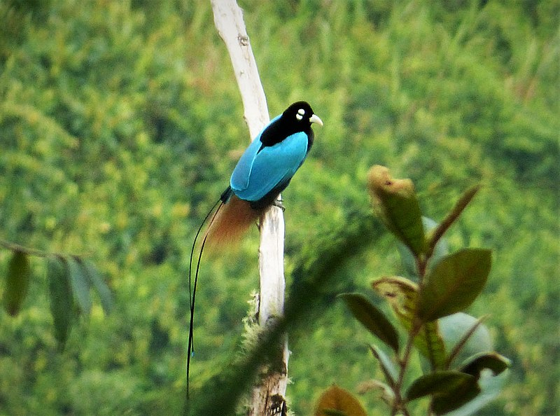
Živočišná přitažlivost
Co dělá sameček rajky modré při předvádění svého pestrého šatu?

Slide 14
Živočišná přitažlivost
Co dělá sameček rajky modré při předvádění svého pestrého šatu?
vystřikuje vodu ze zobáku
rozhrabuje listí okolo
létá kolem samice
věší se hlavou dolů

Slide 15
Živočišná přitažlivost
Co dělá sameček rajky modré při předvádění svého pestrého šatu?
vystřikuje vodu ze zobáku
rozhrabuje listí okolo
létá kolem samice
věší se hlavou dolů

Slide 16
Živočišná přitažlivost
Populární zpěváci se najdou všude…

Slide 17
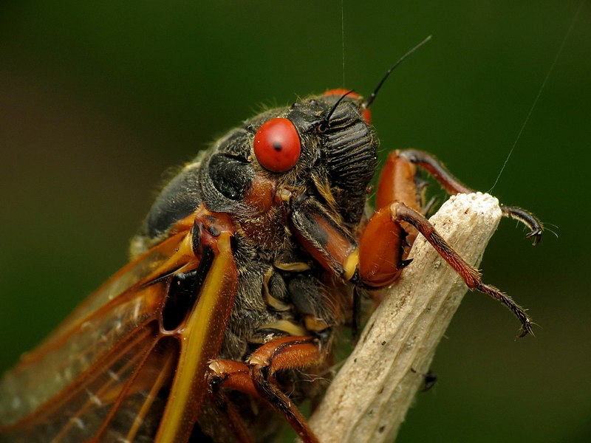
Živočišná přitažlivost
Na jakou vzdálenost lze zaslechnout „zpěv“ samců cikád?

Slide 18
Živočišná přitažlivost
Na jakou vzdálenost lze zaslechnout „zpěv“ samců cikád?
100 m
200 m
300 m
400 m

Slide 19
Živočišná přitažlivost
Na jakou vzdálenost lze zaslechnout „zpěv“ samců cikád?
100 m
200 m
300 m
400 m

Slide 20
Živočišná přitažlivost
Obdarovat dámu se vyplácí…

Slide 21
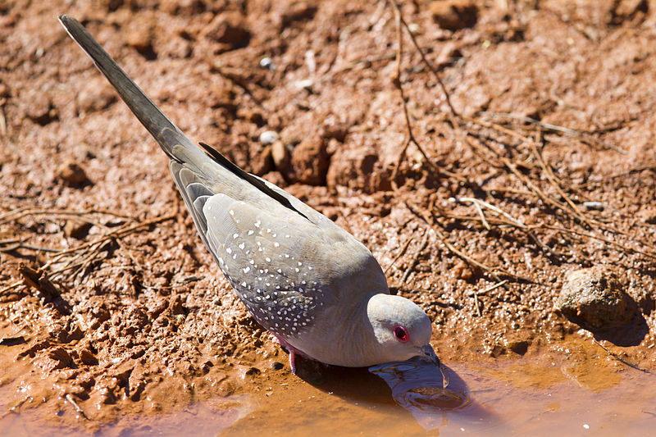
Živočišná přitažlivost
Co dává samici při námluvách samec holoubka diamantového?

Slide 22
Živočišná přitažlivost
Co dává samici při námluvách samec holoubka diamantového?
ulovený hmyz
stéblo trávy
cokoli lesklého
vytrhnuté pírko

Slide 23
Živočišná přitažlivost
Co dává samici při námluvách samec holoubka diamantového?
ulovený hmyz
stéblo trávy
cokoli lesklého
vytrhnuté pírko

Slide 24
Živočišná přitažlivost
Rytířské souboje ještě nevymizely…

Slide 25
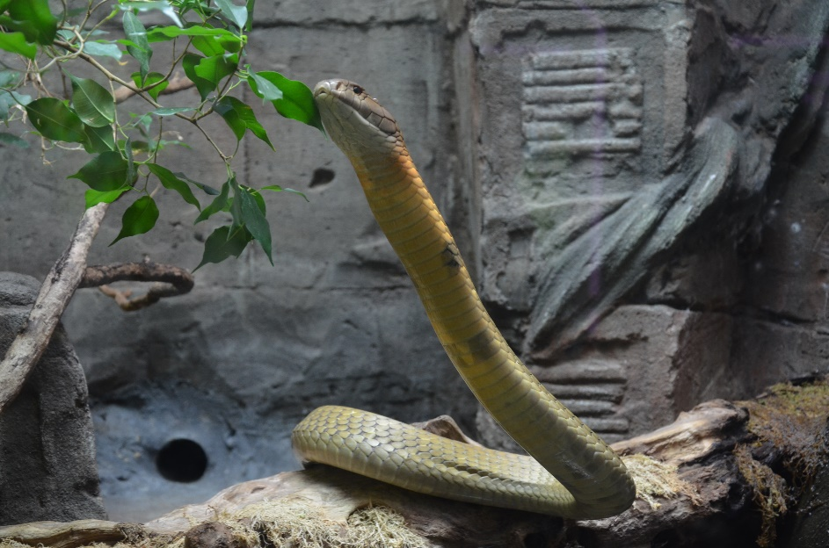
Živočišná přitažlivost
Jak se vítězí při soubojích samců kober královských?

Slide 26
Živočišná přitažlivost
Jak se vítězí při soubojích samců kober královských?
uštknutím soupeře
přitlačením hlavy soka k zemi
hlasitějším syčením
vztyčením se výš

Slide 27
Živočišná přitažlivost
Jak se vítězí při soubojích samců kober královských?
uštknutím soupeře
přitlačením hlavy soka k zemi
hlasitějším syčením
vztyčením se výš

Slide 28
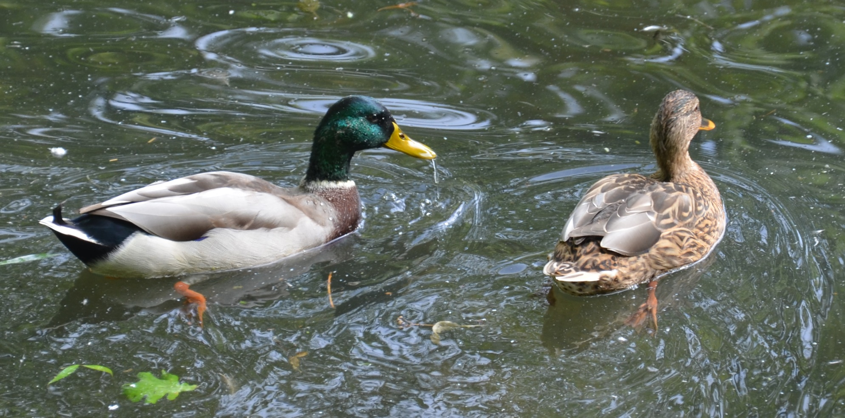
Živočišná přitažlivost
Když už jsme u toho – poznáme se vůbec?

Slide 29
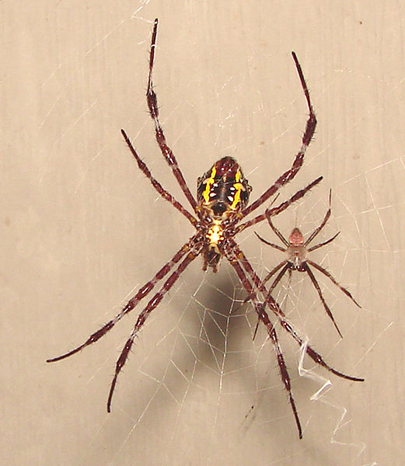
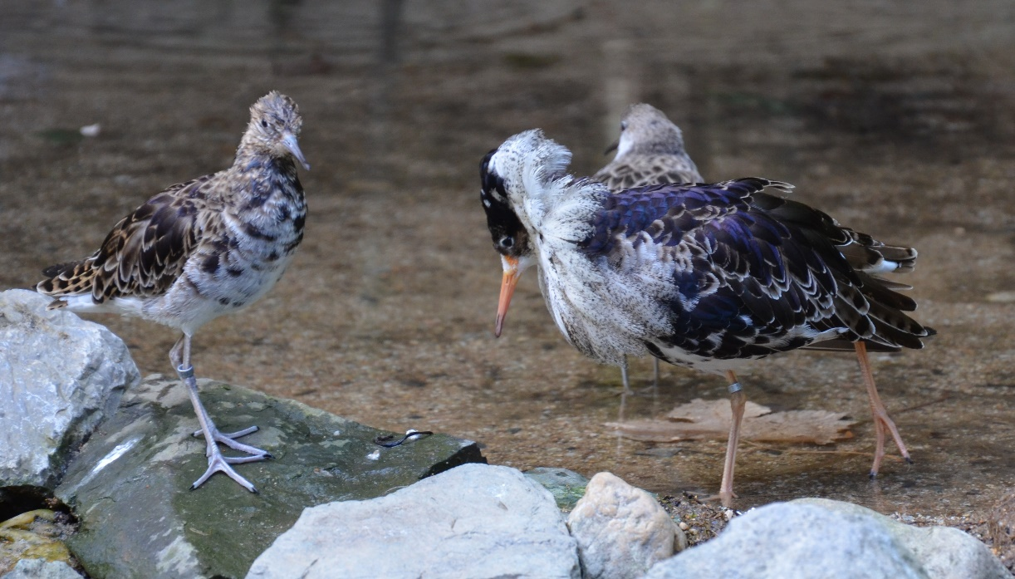
Živočišná přitažlivost
Když už jsme u toho – poznáme se vůbec?

Slide 30
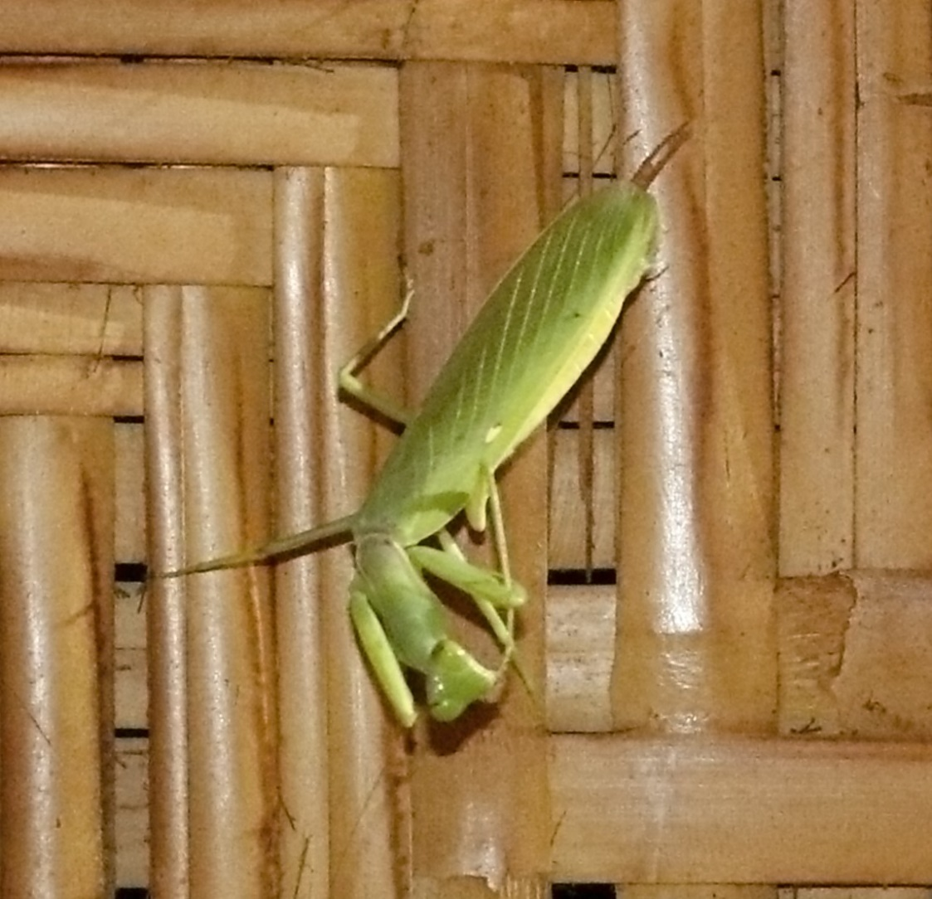
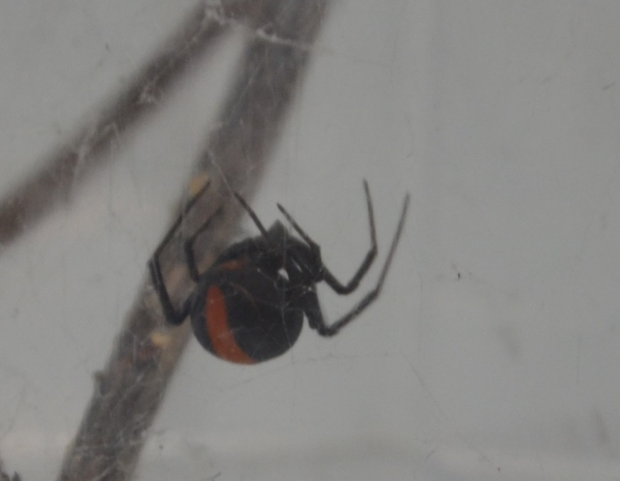
Živočišná přitažlivost
Aby to nedopadlo špatně…

Slide 31
Živočišná přitažlivost
Je možné se „usouložit k smrti“?

Slide 32
Živočišná přitažlivost
Je možné se „usouložit k smrti“?
ANO!

Slide 33
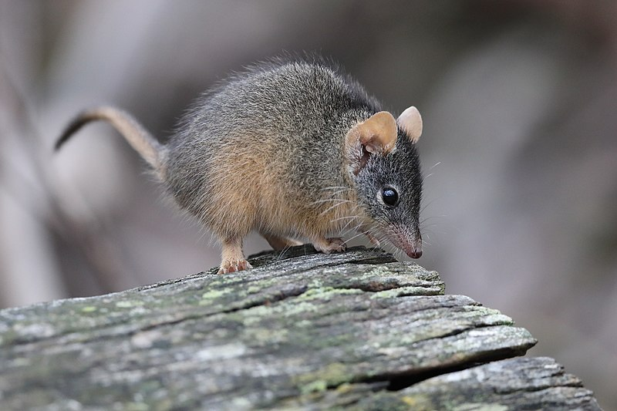
Živočišná přitažlivost
Je možné se „usouložit k smrti“?

Slide 34
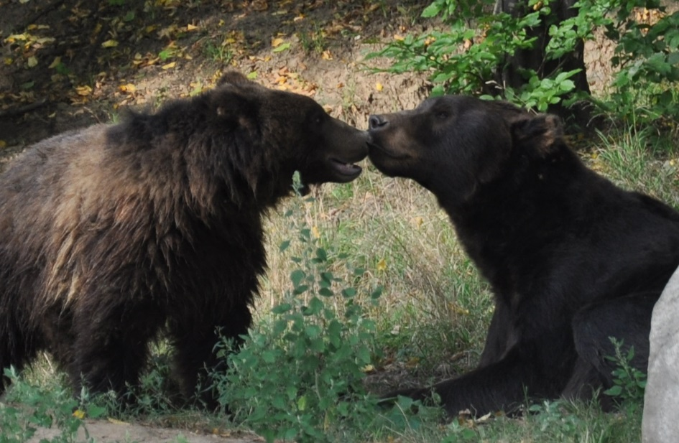
Živočišná přitažlivost
Mějte se rádi…

